Slide 1



Slide 2


O que é?
5s é uma ferramenta que nos ajuda a criar a cultura da disciplina, identificar problemas e gerar oportunidades para melhorias, reduzindo o desperdicío de recursos e espaço e aumentando a eficiência operacional.

Slide 3
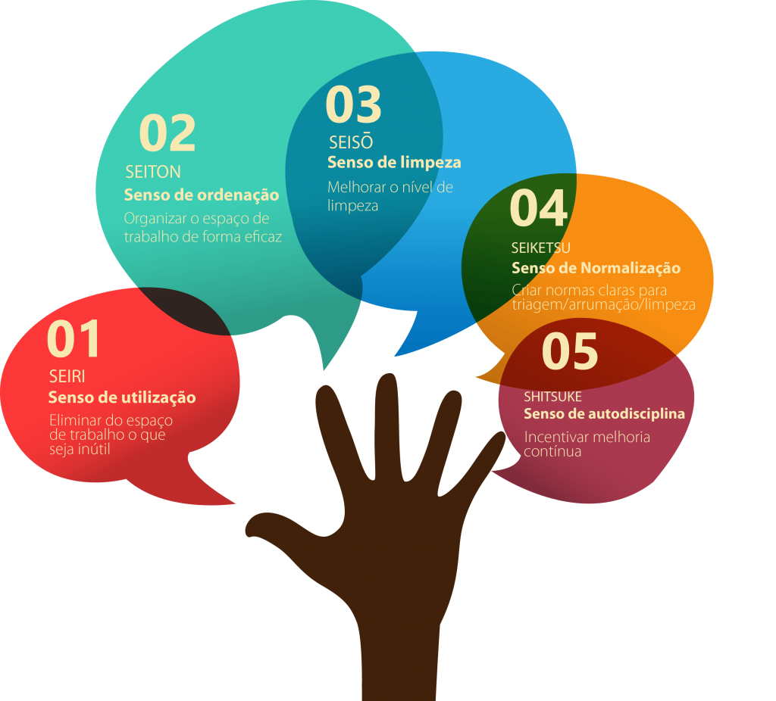
Quais são?

Slide 4

SEIRI
Senso de Utilização

Slide 5

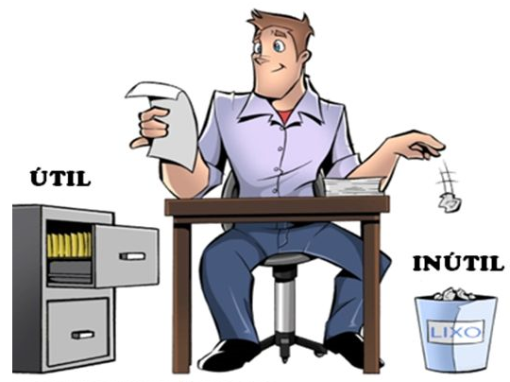
O que é o Senso de Utilização (SEIRI)??
O objetivo do 1s é compreender o que é primordial estar presente no ambiente de trabalho, jogando fora tudo o que não soma para a realização das tarefas da empresa.
Mas claro, sem cometer excessos ou desperdícios.

Slide 6

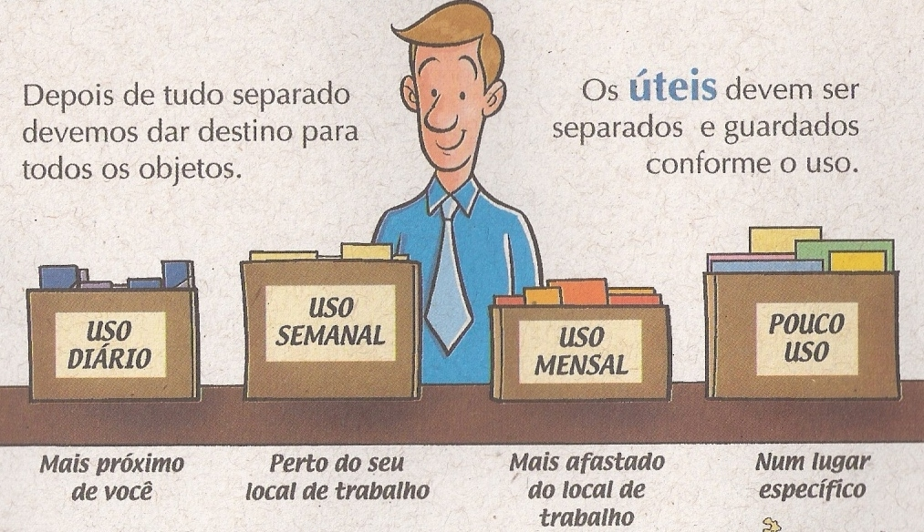

Slide 7

SEITON- Senso de ordenação

Slide 8


O que é Senso de Ordenação (SEITON)??
O Senso de Ordenação ou Organização é o segundo S e Consiste em deixar cada coisa em seu lugar, é uma técnica para facilitar a localização com agilidade e segurança de qualquer item ou informação.

Slide 9


Slide 10


O que é Senso de Limpeza (SEISÔ)??
Limpar é eliminar qualquer tipo de sujeira, cumprindo um conjunto de ações preventivas, de forma a manter o ambiente sempre limpo.
Todos são responsáveis por manter a sua área limpa, pois “ambiente limpo não é aquele que mais se limpa, mas aquele que menos se suja”

Slide 11

Senso da Normatização
SEIKETSU

Slide 12

O que é Senso de Normatização(SEIKETSU)??
No senso de normalização é hora de estabelecer normas para manter os sensos de utilização, organização e limpeza funcionando no cotidiano

Slide 13

Você sabia?
A metodologia 5S foi um dos fatores que reergueram o Japão após a segunda guerra mundial em tempo recorde. O crescimento foi tão impressionante que levou o nome de “milagre economico”.

Slide 14

Senso da autodisciplina
SHITSUKE

Slide 15

O que é Senso da autodisciplina (SHITSUKE)??
O Senso de Autodisciplina ou Shitsuk, O útimo dos 5S. Esse senso indica o momento em que devemos nos conscientizar da necessidade de buscar o auto-desenvolvimento e consolidar as melhorias alcançadas com a prática dos “4S” anteriores.

Slide 16

Pontos positivos
melhoria do ambiente de trabalho;
prevenção de acidentes;
incentivo à criatividade;
redução de custos;
eliminação de desperdício;
desenvolvimento do trabalho em equipe;
melhoria das relações humanas;
melhoria da qualidade de produtos e serviços

Slide 17
Pontos negativos
A desmotivação dos envolvidos

Slide 18
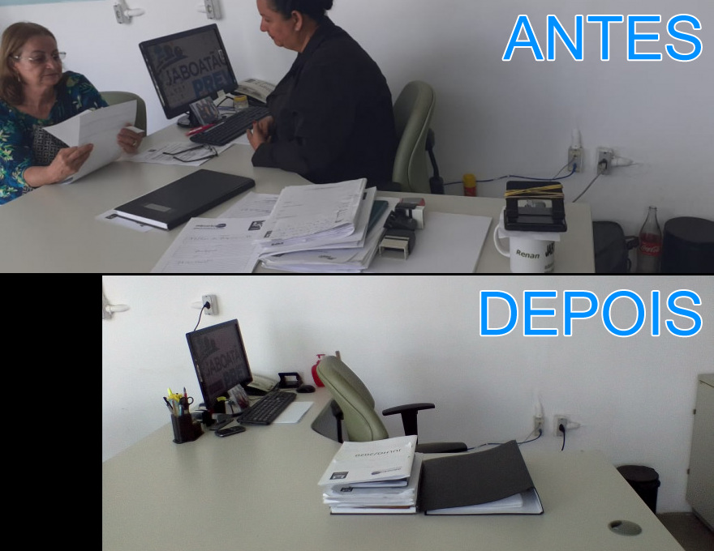
Aplicação ao JaboatãoPrev Recepção

Slide 19
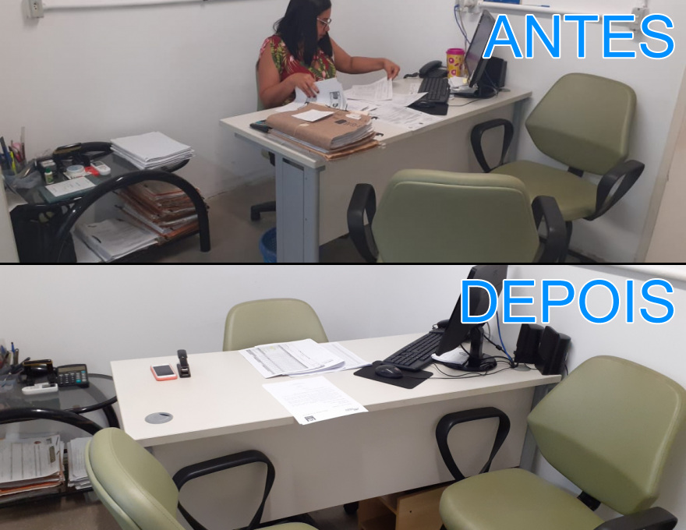
Aplicação ao JaboatãoPrev Núcleo de Previdência

Slide 20
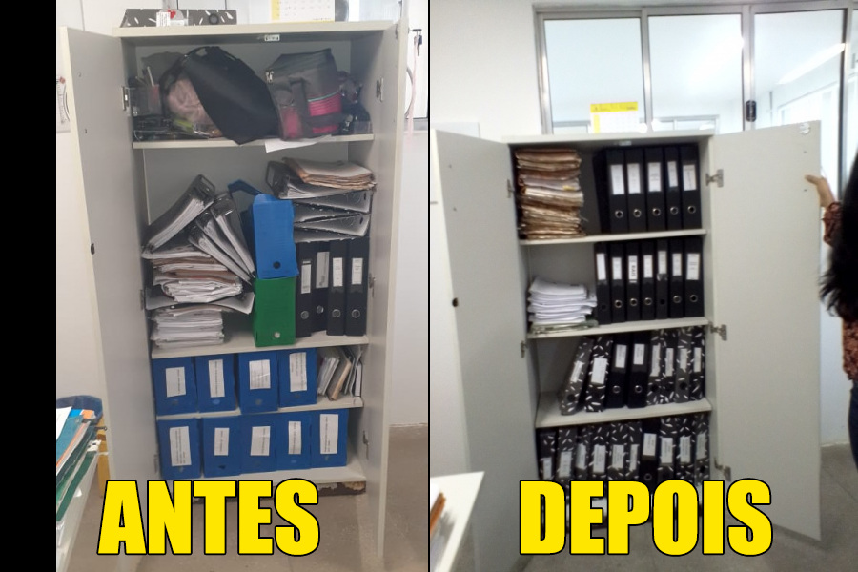
Aplicação ao JaboatãoPrev Folha de Pagamento

Slide 21
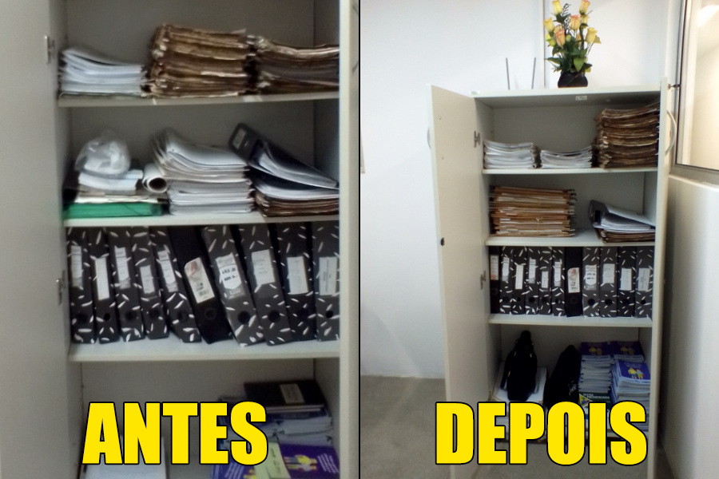
Aplicação ao JaboatãoPrev Gerência de Benefícios

Slide 22
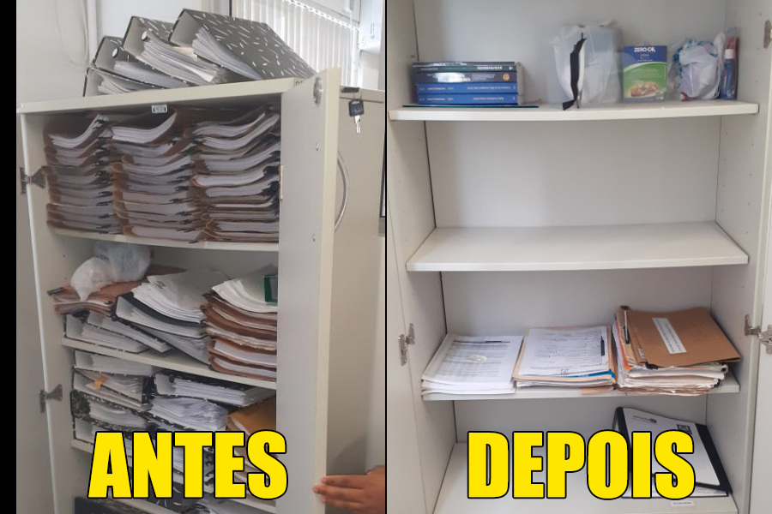
Aplicação ao JaboatãoPrev Assessoria Jurídica

Slide 23
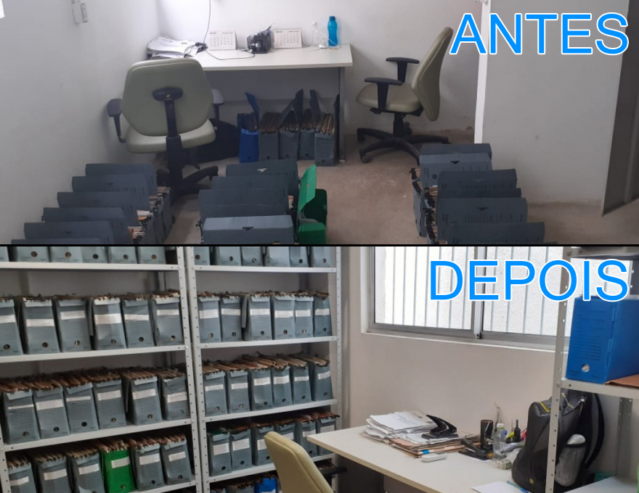
Aplicação ao JaboatãoPrev Arquivo

Slide 24
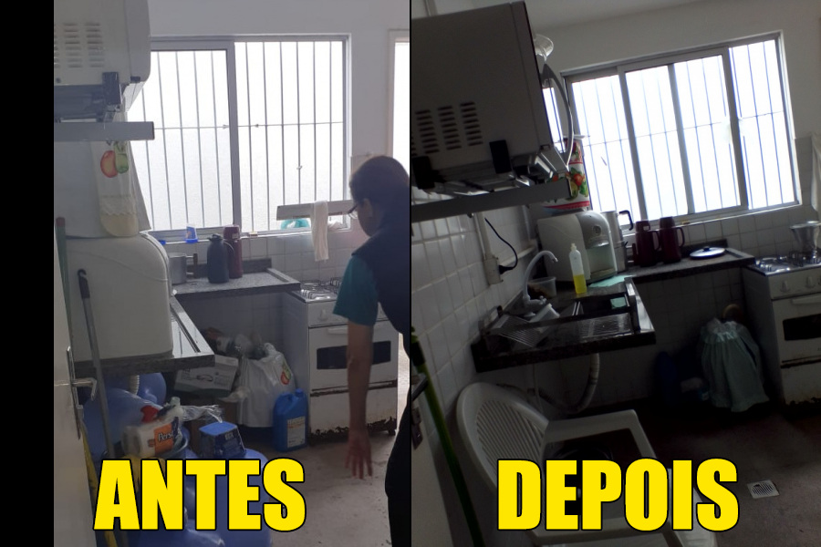
Aplicação ao JaboatãoPrev Copa térreo

Slide 25
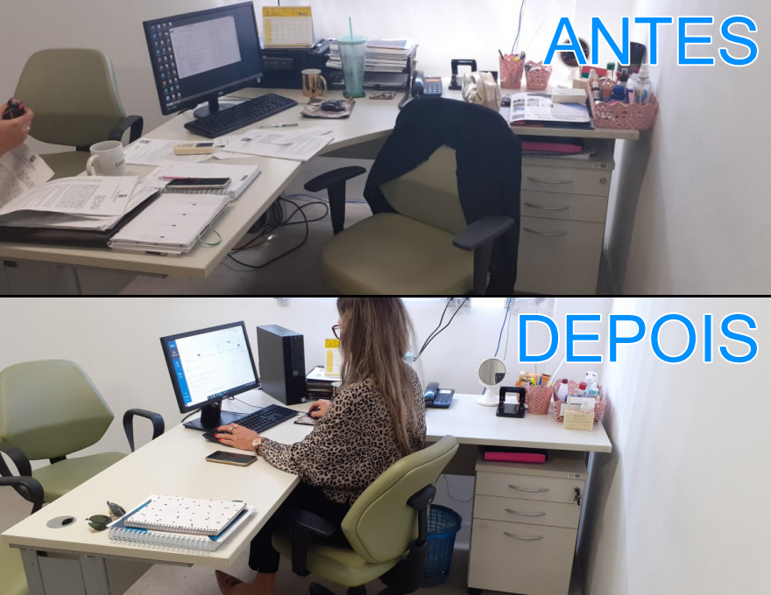
Aplicação ao JaboatãoPrev Presidência

Slide 26
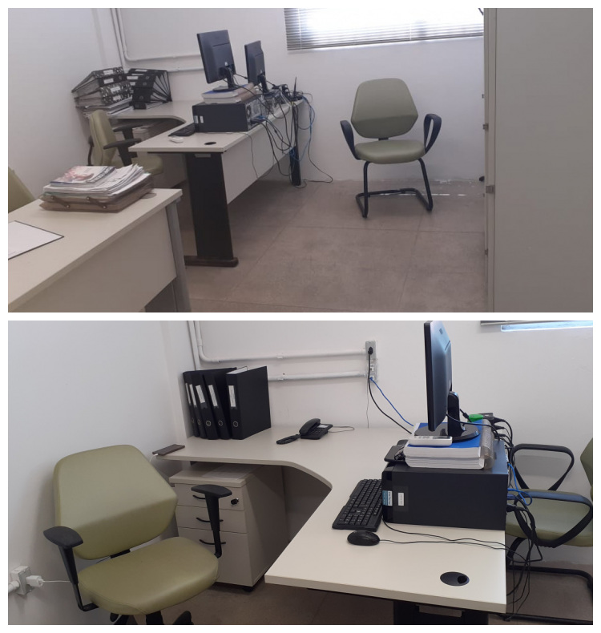
Aplicação ao JaboatãoPrev Gerência de Investimento

Slide 27
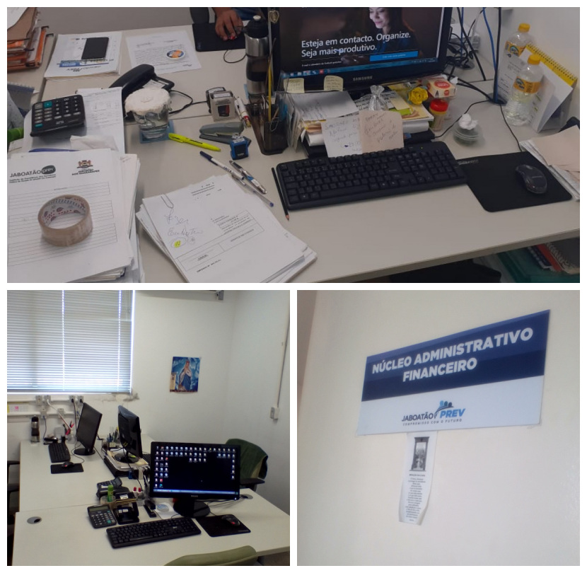
Aplicação ao JaboatãoPrev Núcleo Adm e Financeiro

Slide 28
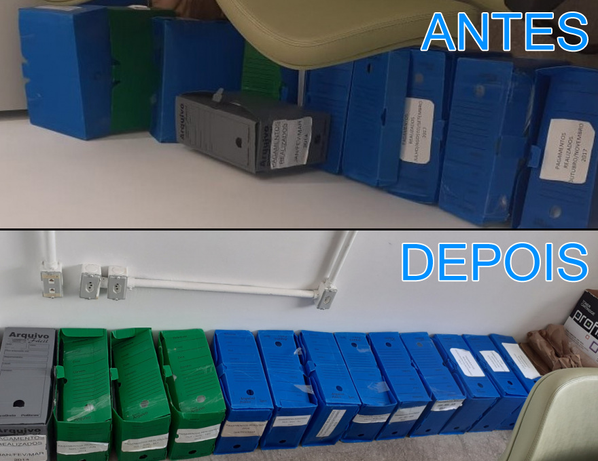
Aplicação ao JaboatãoPrev Conselho

